Slide 1
Симпозиум «Психология жизненного пространства» (к 130-летию Курта Левина)
Санкт-Петербург, октябрь 2020
ТРИ ИДЕИ КУРТА ЛЕВИНА,
БЕЗ КОТОРЫХ НЕ БЫЛО БЫ
СОВРЕМЕННОЙ ПСИХОЛОГИИ
Нартова-Бочавер Софья Кимовна, доктор психологических наук, профессор НИУ ВШЭ

Slide 2
Как проявляется научная память - преемственность научных идей?
Буквальное продолжение, с использованием аутентичного понятийного аппарата
Имплицитное (иногда без упоминания первоисточника) продолжение идей и включение в научные исследования
Использование в практике
А также:
Способ мышления и коммуникации

Slide 3
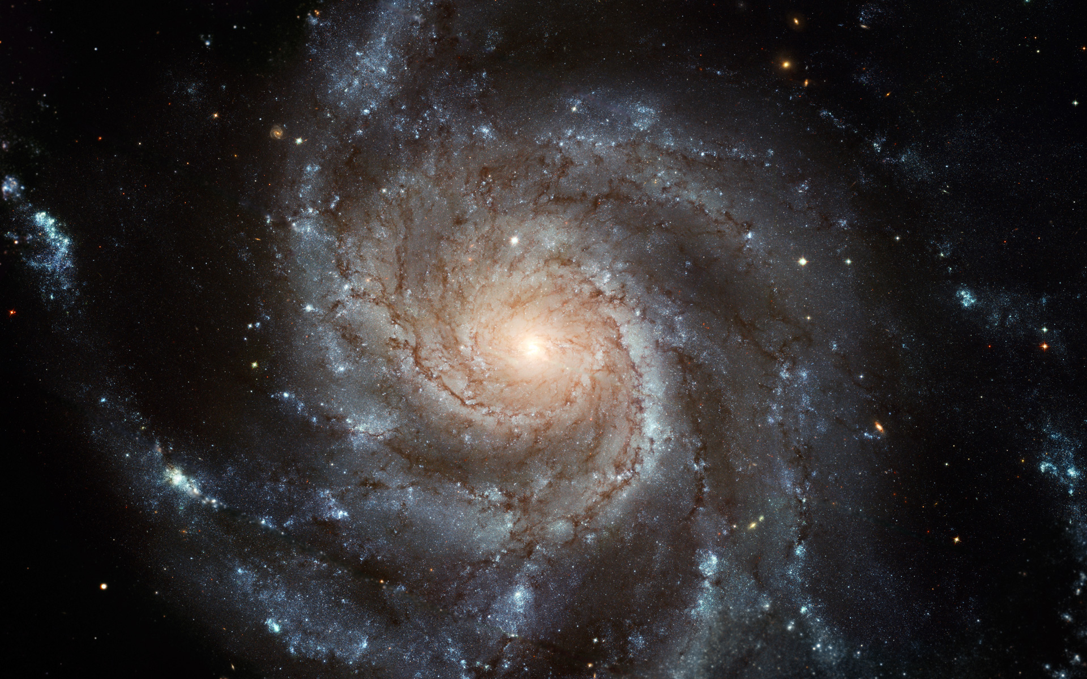
ЖИЗНЕННОЕ ПРОСТРАНСТВО – ЧТО ОНО СОДЕРЖИТ?
ЖИЗНЕННОЕ ПРОСТРАНСТВО –
ЧТО ОНО СОДЕРЖИТ?

Slide 4
Жизненное пространство
Аналог поля; это человек и психологическая среда, как она существует для него (поле, включающее потребности, мотивы, настроения, цели, идеалы, состояния).
Что значит «существует»?
Существование фактов и явлений – это их способность оказывать видимое воздействие на индивида: человек избирателен к тем стимулам и факторам, которым он позволяет на себя воздействовать, и закрывается от тех, которые ему безразличны, которые, таким образом, для него не существуют.
=> Связь психологии личности и психологии среды=> изучение эмпирической личности => повседневные и психотерапевтические практики

Slide 5
«Одна из основных характеристик теории поля в психологии, как я ее понимаю, - это требование, чтобы поле, которое влияет на индивида, было описано не на «объективном физикалистском» языке, но так, как оно существует для этого человека в это время…Описать ситуацию «объективно» в психологии на самом деле означает описать ситуацию как совокупность тех фактов, и только тех фактов, которые составляют поле индивида» (Левин, 2000, с. 83).

Slide 6
Как понять, что именно воздействует на личность?
То, что обладает валентностью (ценностностью) – вызывает чувство привязанности и травму при отсутствии объекта привязанности.
Эта ценностность всегда субъективна и не может быть сведена к объективной стоимости объекта.
Привязанность может возникать к любому внешнему и внутреннему объекту.

Slide 7
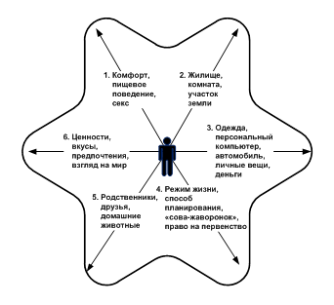
Две эмпирические концепции жизненного пространства: Cookman, 1996; Нартова-Бочавер, 2005

Slide 8
Csikszentmihalyi, Halton, 1981
Влияние личных принадлежностей и собственности на представление людей о себе
Homo – это не только sapiens (разумный) или ludens (играющий) человек; это также faber – творящий практик, производящий и потребляющий разные предметы.
«С нашей точки зрения, самый главный факт о людях заключается в том, что они не только осознают свое собственное существование, но и могут предполагать контроль над этим существованием, направляя его к определенным целям… Это… будет нашей отправной точкой для модели Я» (Csikszentmihalyi, Halton, 1981, с. 17).
Вещи отражают человеческие интенции, это знаки идентичности, и потому внутренний мир человека и внешний, его окружающий, тесно связаны интенциями, значениями и опытами.

Slide 9
Предпочтения объектов привязанностей (Csikszentmihalyi, Halton, 1981)
Дети упоминали домашних питомцев, а родители и прародители – комнатные растения. Для детей упоминаемые объекты были связаны с развитием Я, для прародителей – рода и семьи в целом; для детей они ассоциировались с настоящим и будущим, для прародителей – с прошлым.
Предпочтения в зависимости от пола: мужчины среди любимых и значимых вещей значительно чаще упоминали телевизоры, стереосистемы, спортивный инвентарь, машины и разного рода трофеи, а женщины - фотографии, скульптуры, растения, посуду, стекло и текстиль (любимые покрывала, скатерти, одежду и пр.).
=> конструирование Я происходит по-разному в зависимости от направленности внимания и текущей активности.

Slide 10
История о токарном станке (Csikszentmihalyi, Halton, 1981, с. 109).
«Я завел его для своей работы. Но потом я понял, что он мне нравится, потому что ты ...можешь создавать точные вещи, в пределах одной тысячной дюйма. Это очень хороший инструмент... Он делает с моими руками что-то такое, что мне нравится… Это определенно не та вещь, которая необходима для выживания. Но, конечно, он очень важен для меня.
Мне приснилось, что дом горит. А я не знаю, вышли моя жена и дети или нет, но я внизу, в подвале, как одержимый пытаюсь разобрать токарный станок и вытащить его, кусок за куском. Это очень особенный инструмент…»

Slide 11
К чему возникают привязанности?
К вещам: вещь рассматривается не как товар, а как предмет, включенный в историю жизни и владения (Kleine, Baker, 2004). Может усиливаться, расширяться и даже приобретать силу воздействия на своего обладателя, побуждая его к определенным поступкам.
К месту (дому, городу, стране, миру) - уподобление этому месту и принятым там правилам, восприимчивость к его ресурсности (Lewicka, 2011; Williams, Vaske, 2002; Резниченко и др., 2016). Меняется с возрастом, встраиваясь в задачи развития и синхронизируя историю места и человека.
А также – к собственному телу, режиму жизни, близким людям и питомцам, идеям и ценностям.
Лишение любой из привязанностей приводит к чувству отчуждения о сомого(й) себя.

Slide 12
ХОЛИСТИЧНОСТЬ ЖИЗНЕННОГО ПРОСТРАНСТВА: САМООРГАНИЗАЦИЯ, САМОКОМПЕНСАЦИЯ, ИЗБЫТОЧНОСТЬ И ПУСТОТЫ
ХОЛИСТИЧНОСТЬ ЖИЗНЕННОГО ПРОСТРАНСТВА: САМООРГАНИЗАЦИЯ, САМОКОМПЕНСАЦИЯ, ИЗБЫТОЧНОСТЬ И ПУСТОТЫ

Slide 13
Целостность жизненного пространства
Все части единого жизненного пространства взаимозависимы, в силу его гомеостатичности: внутри него вообще нет того, что могло бы быть абсолютно независимым от других его частей.
Структура жизненного пространства обладает прямым и косвенным влиянием и метафорическим значением.
Пространство способно к самоорганизации и самокомпенсации посредством замещений одного предмета потребности другим.

Slide 14
Целостность жизненного пространства
Объем жизненного пространства не безграничен => привязанность перенаправляется с объектов в зоне депривации на объекты в зоне доступности => избыточность привязанности => все не такое как кажется.
Современная модификация идеи жизненного пространства в клинической психологии – биопсихосоциальная модель.

Slide 15
Принцип изоморфизма (тождества физического и психического) на примере телесности
Тхостов (1993): психосоматические феномены могут быть рассмотрены с точки зрения семиозиса (означивания органа или болезни в контексте жизненного пути человека.
Ребеко (2015, 2018): кожа – это граница контакта человека и мира, фильтр информации или эмоций. И то и другое принадлежит жизненному пространству; если человек в ходе онтогенеза не выстроил эту границу, нерешенная задача напоминает о себе кожными заболеваниями.

Slide 16
Пищевое поведение как замещение
Пища и ее потребление, помимо прямого физиологического смысла, могут быть средствами самовознаграждения, самонаказания или самоуспокоения, заполняя лакуны жизненного пространства, возникшие из-за недостатка любви, признания и успеха (Дурнева, 2015; Eliassen, 2011; Hoste, Grange, 2013).
«…Пищевое поведение человека представляет собой сложный биопсихосоциальный феномен, связанный не только с удовлетворением витальной потребности, но выполняющий ряд других, социальных по своей природе, функций» (Дурнева, 2015, с. 2).

Slide 17
Привязанность к вещам как замещение
Автомобиль может быть предметом идентификации: агрессивное вождение наблюдается у тех молодых мужчин, для кого значим образ мачо и кто заводит машину с мощным двигателем (Krahe, 2005; Krahe, Fenske, 2002). Мужская манера водить автомобиль часто представляет собой демонстрацию силы и желания обольщать женский пол.
Более взрослые и опытные водители-мужчины рассматривают автомобиль всего лишь как средство передвижения, не идентифицируясь с ним.
=> Вместо одного ресурса используется другой, ослабляя напряжение и поддерживая гомеостазис

Slide 18
Роль пустот в жизненном пространстве
Дискретные и малоструктурированные объекты не заполняют пространство полностью; в нем имеются пустоты, которые дополняют пространство.
С точки зрения синергетики – это «лишние», дополнительные или запасные элементы системы.
Которые могут стать краеугольными камнями – и в этом их функционал.
Современная тенденция психологии личности – изучать то, чего не было, что могло случиться, но не случилось или что «как бы произошло».

Slide 19
Варианты «пустот» в психологии личности
Психология возможного – новое направление исследований понимания (Знаков, 2020)
Три типа реальности:
необходимое (эмпирическая)
правдоподобное (социокультурная)
невозможное (экзистенциальная).
Все они обладают видимым воздействием на субъекта, т.е. входят в его жизненное пространство.
Возможное Я – компонент представления о себе, который не эквивалентен реальному или идеальному Я, но включает в себя направленное в будущее Я (Костенко, 2016; Костенко, Гришутина, 2018; Леонтьев, 2011; Markus, Nurius, 1986)

Slide 20
Свидетельства видимого воздействия несуществующего
Психология автобиографической памяти - т.н. викарные воспоминания – информация о событиях, произошедших с другими людьми, которые становятся компонентом личных историй (Нуркова, 2019). С точки зрения кванта памяти – это пустота; с точки зрения жизненного пространства – это факт, обладающий видимым воздействием на индивида.
Семейная психотерапия: отсутствующий член семейной истории – это важный объект, обладающий мощной энергией, в силу которой он возвращается в повторяющихся событиях, травмах или сюжетах (Шутценбергер, 2001). Чем ярче зияет его отсутствие (умолчание, забвение), тем с большей вероятностью семья переживет то, из-за чего его предпочитают не вспоминать, еще раз.

Slide 21
Свидетельства видимого воздействия несуществующего
В психологии среды - дистанция и личное пространство (Altman, 1975).
Дистанция – расстояние между людьми, которое отражает очень много не всегда осознаваемых качеств их взаимодействия: самооценку, качества личности (экстраверты устанавливают меньшую дистанцию) или наличие социальных предубеждений по отношению к другому.
Личное пространство (unvisible bubble) – сфера вокруг тела человека, внедрение в которую приводит к переживанию дискомфорта (Sommer, 1959). Невидимый пузырь ничем не обозначен, однако, тем не менее, его присутствие необходимо, а нарушение остро переживается.

Slide 22
Жизненное пространство – это самоорганизующийся, самокомпенсирующийся феномен, предполагающий вариативность способов жизни, использования и перераспределения ресурсов и в случае наличия препятствий перенаправляющий энергию с одного своего фрагмента на другой.

Slide 23
ГРАНИЦЫ ЖИЗНЕННОГО ПРОСТРАНСТВА
ГРАНИЦЫ ЖИЗНЕННОГО ПРОСТРАНСТВА

Slide 24
Задача «психологической экологии»
Понимание того, какая именно часть физического или социального мира будет определять в данное время пограничную зону жизненного пространства. Это необходимо изучать, потому что, в силу маргинальной природы жизненного пространства, его динамика и развитие сосредоточены именно на границах, где и возникает максимальное напряжение.
Вокруг границ располагается «зона ближайшего развития» личности.

Slide 25
Функции личностных границ
На границе Я рождается субъект: пограничная линия показывает, где заканчиваюсь Я и начинается кто-то другой.
Границы определяют личную идентичность человека: устанавливая границу, личность самоопределяется и получает возможность активно выбирать способы самоутверждения, не нарушающие личной свободы.
Они задают пределы личной ответственности, оберегая человека от перегрузок, создают инструмент равноправного взаимодействия, обеспечивают селекцию внешних влияний и защиту от соблазнов зависимостей и пороков (позволяет субъекту подняться «над полем») (Польстер, Польстер, 1997).

Slide 26
Границы в гештальттерапиии
Предмет психотерапии - динамика границ контакта; контакт - это сознавание, соприкосновение или совершение действий с действительностью (взаимодействие) (Перлз, 2000).
Граница контакта - это граница между организмом и окружающей средой, где и развиваются психологические события; все мысли, чувства и действия человека существуют только на границе контакта.

Slide 27
Дисфункциональные и здоровые границы
Дисфункциональные границы – это психологические механизмы, приводящие к искажению коммуникации между Я и не-Я во внутреннем мире (Шаповал, 2017, с. 92).
Перлз: нарушения границ (интроекция, проекция, слияние и ретрофлекция) приводят к развитию неврозов (Перлз, 2000).
Аммон: становление Я (в его терминологии, гуманфункция) невозможно без построения границ, потому что только при этом условии человек способен фильтровать послания извне с учетом того, насколько они могут быть полезны (Аммон, 1995).
Ричмонд: нарушенные границы часто ведут к созависимости, способствуют нечестности, подверженности манипуляциям и саботированию собственных решений (Richmond, 2016).

Slide 28
Что препятствует наличию здоровых границ?
Их сложно выстроить тем, кто
ставит потребности и чувства других людей выше собственных,
не понимает самого себя,
не понимает своих прав,
считает, что возведение границ разрушает отношения, наконец,
никогда не пробовал построить здоровые границы (Richmond, 2016).

Slide 29
Здоровые границы
Правила относительно того, как нужно себя вести по отношению к другим людям, и что позволительно предпринимать, если другие начинают вторгаться в личное пространство человека (Hereford, 2020; Нартова-Бочавер, Силина, 2018; Силина, 2018).
Признаки здоровых границ разнообразны и включают поведенческие технологии:
умение отказывать в провокациях и подстрекательстве к нарушению закона или предательству своих ценностей; умение останавливать других людей, если они склонны эмоционально или физически внедряться.
Поддержание «здоровых» психологических границ - один из важнейших жизненных навыков, способствующих умению общаться с другими, сохраняя самоуважение и чувство собственного достоинства (Hereford, 2020).

Slide 30
Онтогенез границ в детстве (Силина, 2018)
4-5 лет - дети осознают и ощущают потребность в личном пространстве
7-8 лет - признают и уважают чужие границы
10 лет - границы становятся привычным механизмом межличностного взаимодействия, при этом отчетливо осознаются как собственные, так и чужие границы.
Основные направления развития психологических границ: это переход
от неосознаваемых границ к хорошо чувствуемым и понимаемым
от физических к вербальным
от защиты собственных границ к уважению границ других людей.
Меняются технологии защиты границ: физический барьер, ограничивающий доступ на личную территорию, сменяется условными, подвижными, символическими, но высокофункциональными границами (разделение, коммуникация и др.).

Slide 31
То, на что не хватило времени…
Время и все, что с ним связано:
психологическая причинность,
ситуации,
принцип «современности» происходящего.

Slide 32
Вывод
Если бы Левин …не ввел конструкт жизненного пространства… это было бы неизбежно сделано позже, потому что жизненное пространство – это действительно основная неаддитивная единица жизни.

Slide 33
Спасибо за внимание! S-nartova@yandex.ru

